Slide 1


Slide 2





সবাইকে স্বাগতম
মোহাম্মদ ফয়েজ আহমেদ
সহকারি শিক্ষক
নোয়ান্নই ইউনিয়ন উচ্চ বিদ্যালয়
বাঁধেরহাট, সদর, নোয়াখালী।
মোবাইলঃ ০1812422288
E-mail: foizahmedrana@gmail.com

Slide 3


4র্থ অধ্যায়

Slide 4


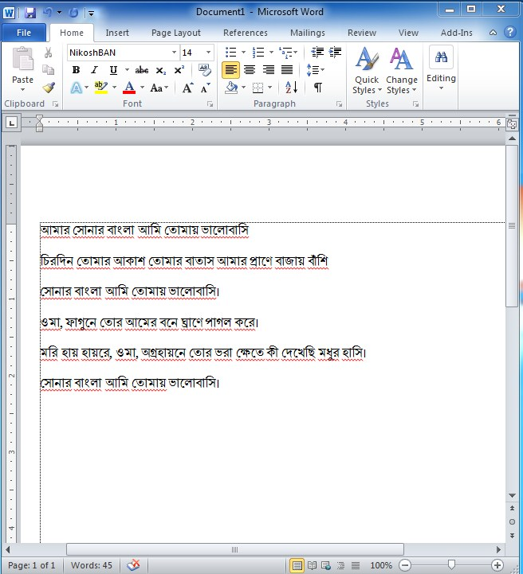
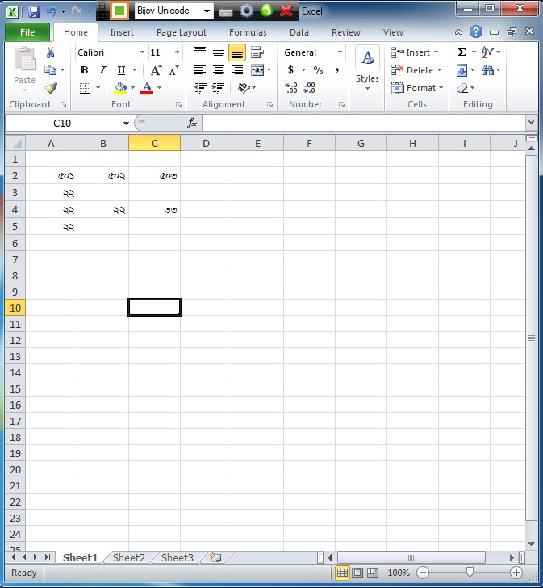
নিচের ছবি দুইটি ভালোভাবে লক্ষ্য করোঃ

Slide 5
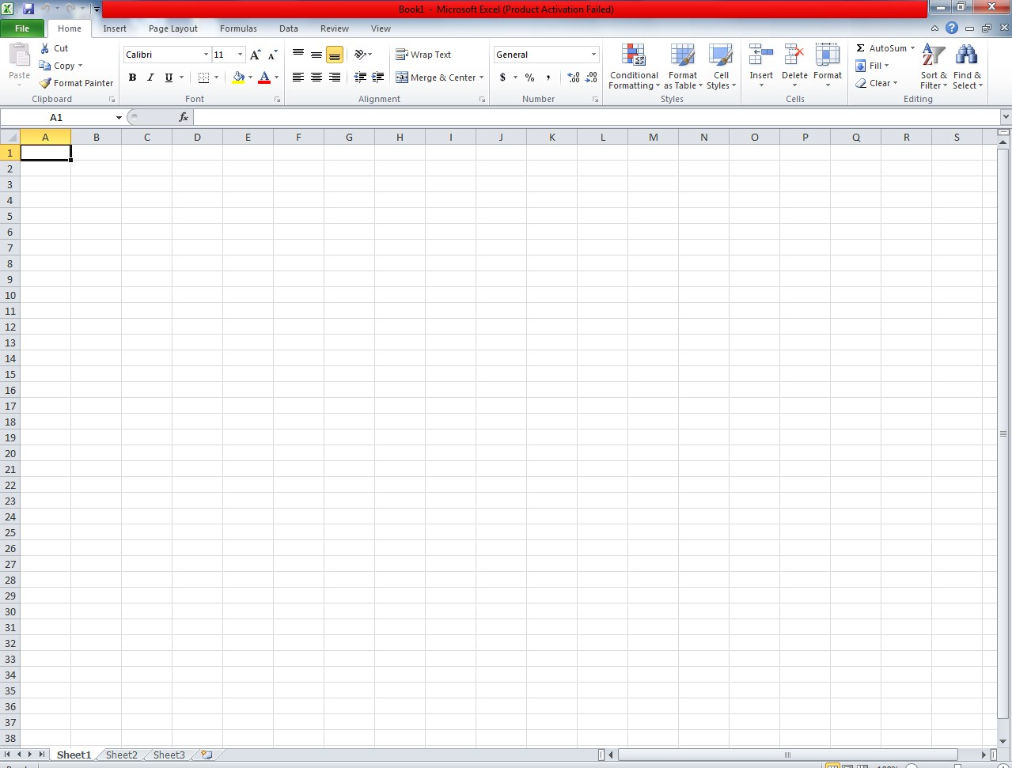
আমাদের আজকের পাঠ
স্প্রেড শিটের ধারণা ও ব্যবহার কৌশল

Slide 6
শিখনফলঃ
এই পাঠ শেষে শিক্ষার্থীরা…
স্প্রেডশিটের ধারণা লাভ করতে পারবে।
স্প্রেডশিট Open করতে পারবে।
স্প্রেডশিটটি Save করতে পারবে।
স্প্রেডশিটটি Close করতে পারবে।

Slide 7
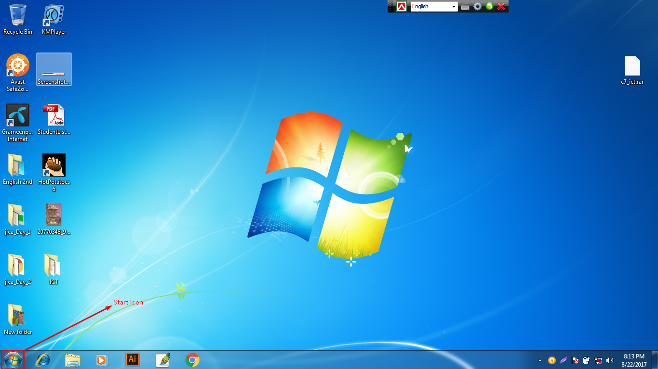
নিচের এবং পরবর্তী প্রত্যেকটি ধাপ খাতায় নোট করে নাওঃ
স্প্রেডশিট ওপেনঃ 1
Start Button

Slide 8
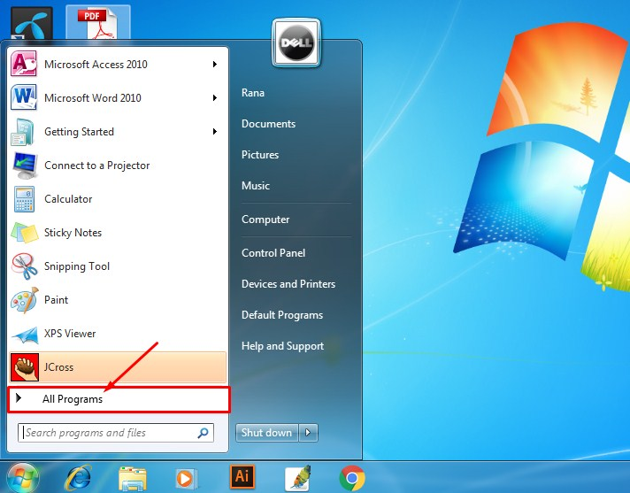
স্প্রেডশিট ওপেনঃ 2
Start Button

Slide 9
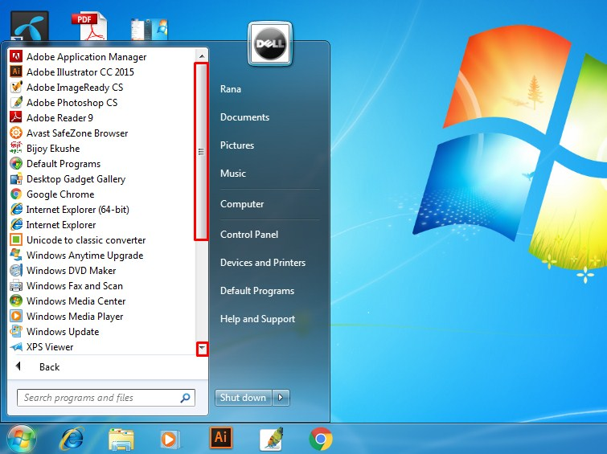
স্প্রেডশিট ওপেনঃ 3
Start Button

Slide 10
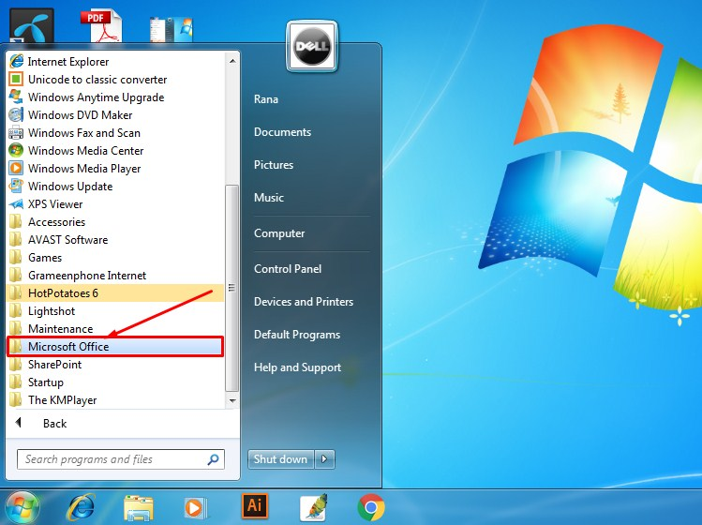
স্প্রেডশিট ওপেনঃ 4
Start Button

Slide 11
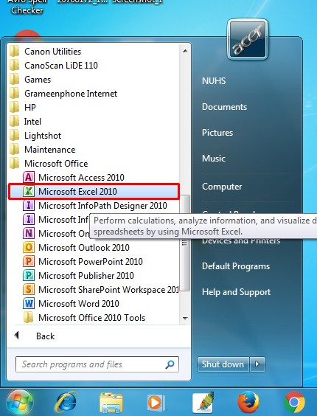
স্প্রেডশিট ওপেনঃ 5
Start Button

Slide 12
স্প্রেডশিট ওপেনড

Slide 13
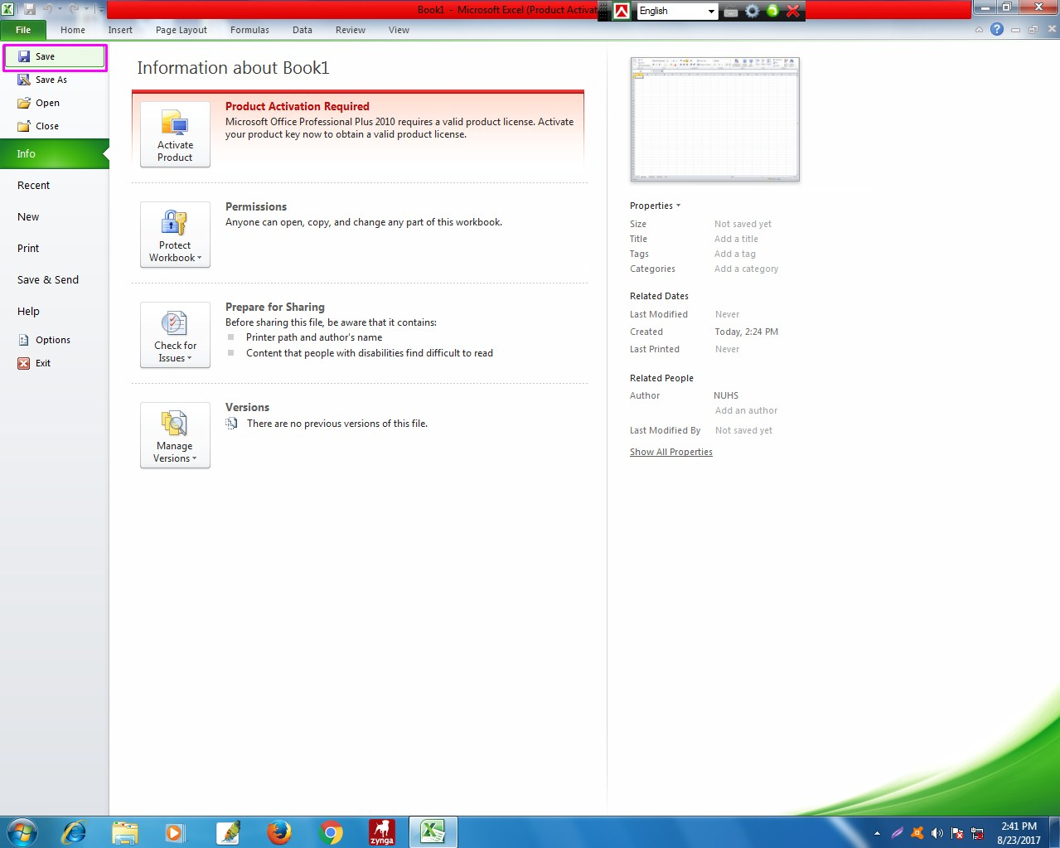
স্প্রেডশিট সেইভ করাঃ 1

Slide 14
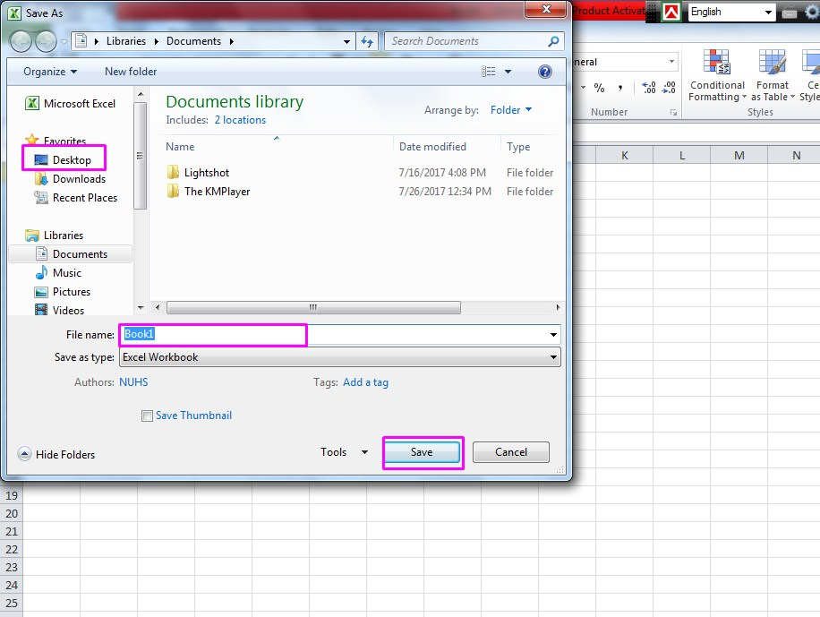
Save As
স্প্রেডশিট সেইভ করাঃ 2
অথবা কী-বোর্ড থেকে Ctrl ও S একসাথে চাপ দিলেও এই ডায়ালগ বক্সটি আসবে।

Slide 15
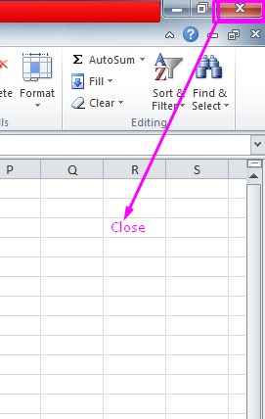
স্প্রেডশিট ক্লোজ করাঃ 1
Close / Exit

Slide 16
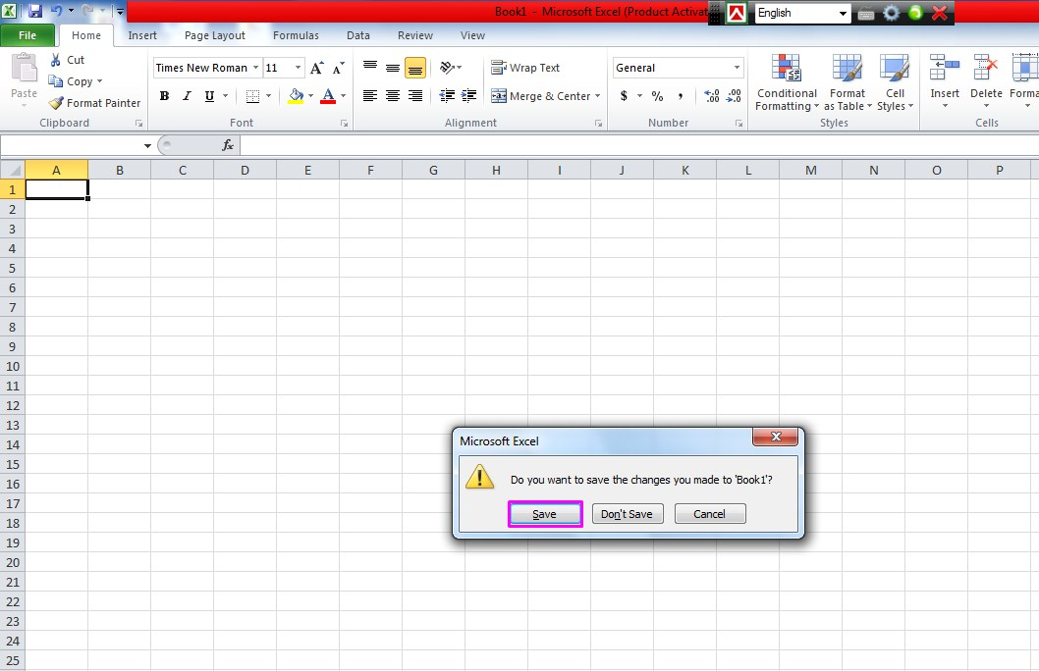
স্প্রেডশিট ক্লোজ করাঃ 2
প্রথমবার সেইভ করার পর পুনরায় কোন কাজ করে সেইভ না করে ক্লোজ করার সময় এই রকম একটি ডায়ালগ বক্স আসবে।

Slide 17
একক কাজঃ
১ম শিক্ষার্থীঃ স্প্রেডশিট ওপেন কর।
2য় শিক্ষার্থীঃ স্প্রেডশিটে লেখার সাইজ বড় কর।
3য় শিক্ষার্থীঃ স্প্রেডশিটে লেখার ফন্ট স্টাইল পরিবর্তন কর ।
4র্থ শিক্ষার্থীঃ স্প্রেডশিটটি সেইভ কর।
5ম শিক্ষার্থীঃ স্প্রেডশিটটি ক্লোজ কর।

Slide 18
মূল্যায়নঃ
স্প্রেডশিট ওপেন করতে সর্বপ্রথম কোন আইকনটিতে ক্লিক করতে হয়?
স্প্রেডশিটে কোন লেখাকে বড় করতে কি পরিবর্তন করতে হয়?
সেইভ করার কী-বোর্ড কমান্ড কি?
কোন চিহ্নটির উপর ক্লিক করলে ডকুমেন্ট ক্লোজ হয়ে যায়?
কলাম কি?
রো কি?
সেল ও সেল এড্রেস কি?
সেল এড্রেস কি?
আইকন কি?
স্প্রেডশিট কি?

Slide 19

বাড়ির কাজঃ
স্প্রেডশিট ওপেন করার ধারাবাহিক নিয়মগুলো অ্যাসাইমেন্ট আকারে লিখে আনবে।

Slide 20
আগামী ক্লাসে আমরা…
স্প্রেডশিট ব্যবহার কৌশল শিখব।
সবাইকে ধন্যবাদ
আল্লাহ হাফেজ

